Slide 1
自動化報表分析

Slide 2



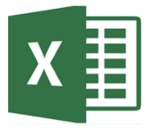
報表自動化步驟(1/3)
首先來源：透過Access匯出.txt檔(如MONSUM.txt)
將風管科提供的報表計算邏輯，藉由R語言將之程式化，並依序匯出各列式EXCEL檔(尚非美觀式的列表)。
未來將以Enterprise DB取代

Slide 3
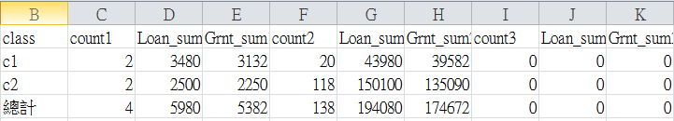
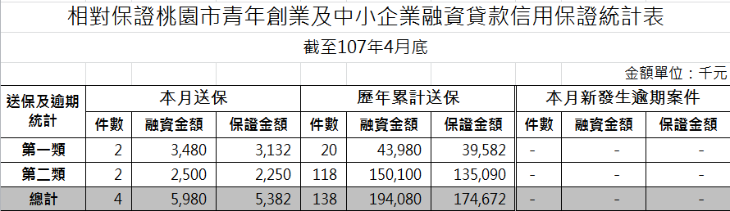
報表自動化步驟(2/3)
再以產出的EXCEL列表對應風管科的具美觀式報表

Slide 4
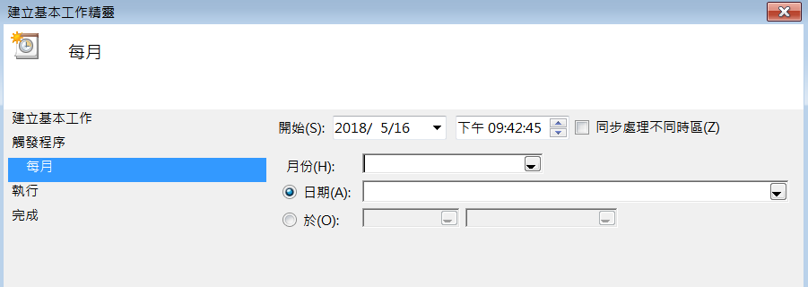
報表自動化步驟(3/3)
透過工作排程器每月定時產生風管科所需的報表

